Slide 1

Transiciones en CSS
Las transiciones CSS, proporcionan una forma de animar los cambios de las propiedades CSS, en lugar de que los cambios surtan efecto de manera instantánea. Por ejemplo, si cambias el color de un elemento de blanco a negro, normalmente el cambio es instantáneo. Al habilitar las transiciones CSS, el cambio sucede en un intervalo de tiempo que puedes especificar, siguiendo una curva de aceleración que puedes personalizar.
https://developer.mozilla.org/es/docs/Web/CSS/CSS_transitions/Using_CSS_transitions

Slide 2
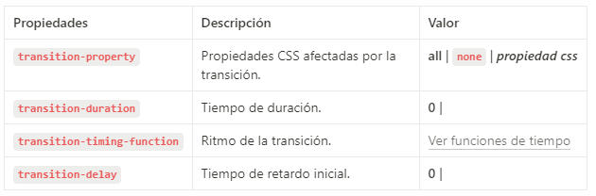
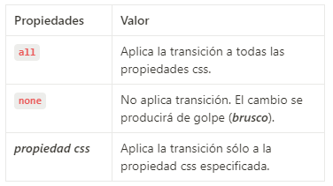
Las propiedades de transición CSS
Las transiciones CSS se controlan mediante la propiedad abreviada transition.
la propiedad transition-property se emplea para indicar a qué propiedad se aplicará la transición. Es posible especificar una propiedad específica, como width o color, por ejemplo, o simplemente usar all para que afecte a todas las propiedades disponibles. Alternativamente, none hace que no se aplique ninguna transición.

Slide 3
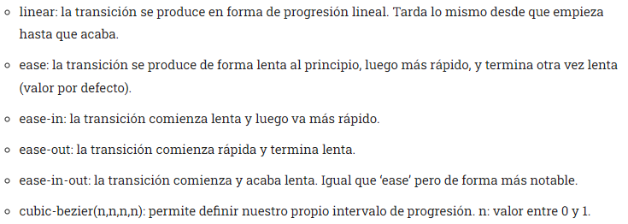
transition-timing-function
indica cómo será la progresión de la transición. El valor por defecto es ‘ease’. Los valores que acepta esta propiedad son los siguientes:
transition-delay: es el tiempo que tardará la transición en comenzar. Por defecto es 0.
transition: permite unificar todas las propiedades anteriores en una sola. Un ejemplo sería transition: width 3s ease-in 200ms

Slide 4
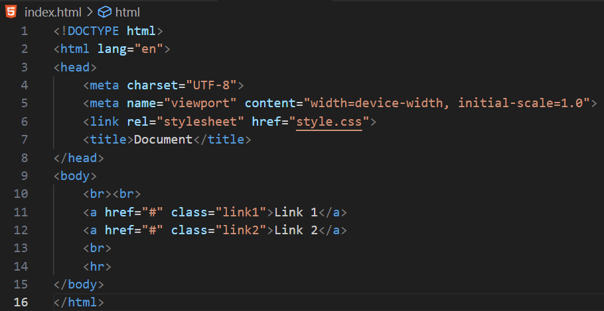
Ejemplo botones

Slide 5
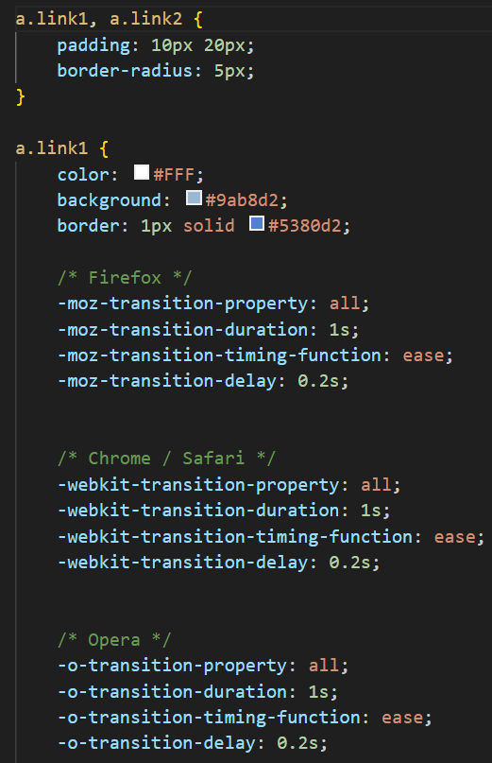
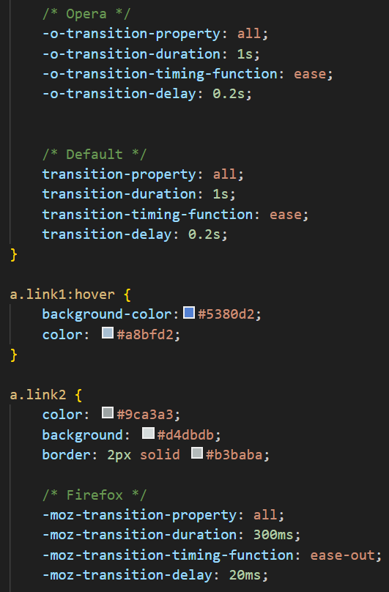

Slide 6
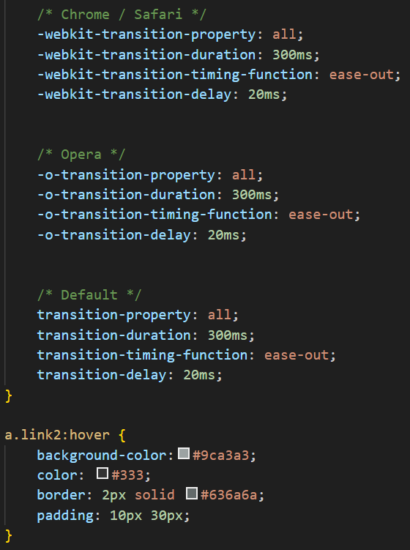

Slide 7
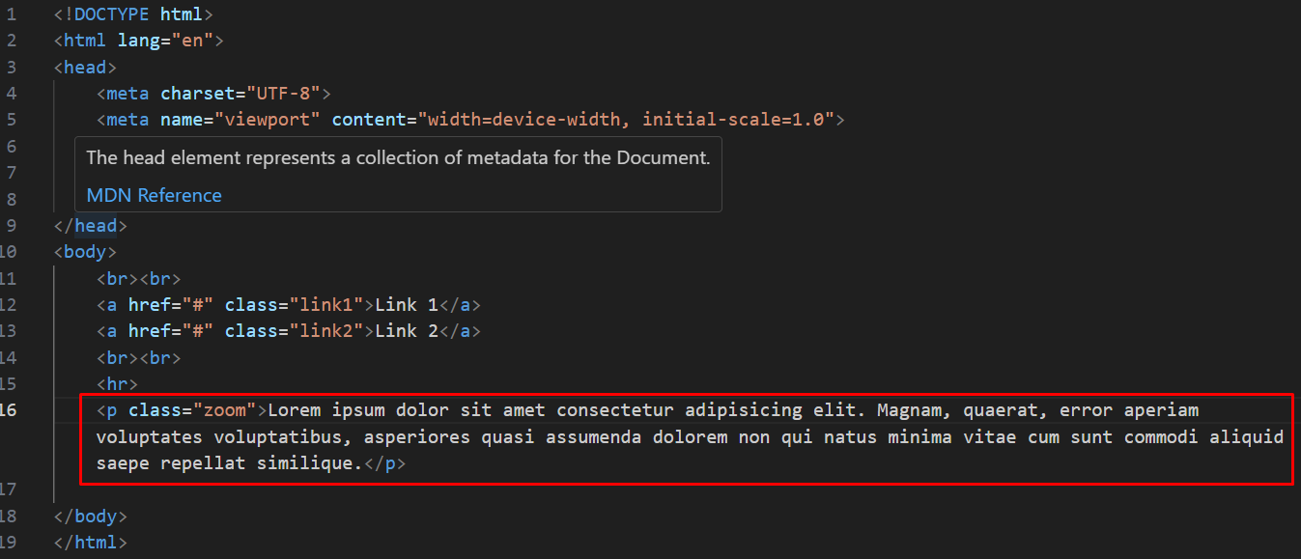
Ejemplo 2: zoom.

Slide 8
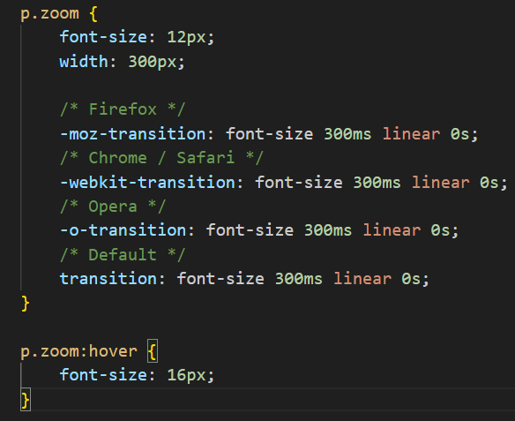

Slide 9
Las animaciones.
Las animaciones son bastante parecidas a las transiciones. Ambas tienen en común que actúan sobre los valores de las propiedades de un elemento transformándolos gradualmente en otros valores. Sin embargo, las animaciones ofrecen bastante más control que las transiciones en el proceso de transformación del elemento.
Las transiciones se ejecutan cuando se produce un cambio en las propiedades de un elemento. Como lo vimos en el punto anterior, cuando el usuario pasa el ratón por encima de un elemento y la css indica que el valor de determinadas propiedades cambia (:hover), entonces se lanza la transición.
Las animaciones son algo distintas ya que se lanzan explícitamente. No se espera a que suceda un cambio en el estado del elemento como pasaba con las transiciones. Es por ello que para usar animaciones necesitamos «keyframes».

Slide 10
Keyframes
los keyframes indicarán el comportamiento que tendrá un elemento durante el tiempo que dure la animación.
Propiedades de las animaciones
animation-name: es el nombre de la animación que actuará sobre el elemento.
animation-duration: el tiempo que tardará la animación desde su inicio hasta su fin.
animation-timing-function: del mismo modo que en las transiciones, esta propiedad indica cómo progresará la animación. Acepta los mismos valores que la propiedad transition-timing-function.
animation-iteration-count: indica el número de veces que se repetirá la animación. Su valor por defecto es 1. El valor «infinite» indica que se repetirá indefinidamente.
animation-direction: indica el orden en el que ejecutará la animación. Acepta los valores «normal» y «alternate». Si tuviesemos dos repeticiones de la animación (animation-iteration-count: 2) y el valor de esta propiedad fuese alternate, primero se ejecutaría la animación en orden normal 0 a 100% y luego al revés 100% a 0. Si fuese normal, las dos veces se ejecutaría de 0 a 100%. El valor por defecto es normal.

Slide 11
animation-play-state: indica si la animación está corriendo o pausada. Acepta los valores running (valor por defecto) y paused.
animation-delay: igual que en las transiciones, indica el retardo con el que se iniciará la animación. Por defecto 0.
animation-fill-mode: pues básicamente lo que hace esta propiedad es decidir si los valores de las propiedades que ha modificado la animación vuelven a su estado original (antes de la animación) o no. Realmente vale para ver qué se hace con los valores de las propiedades fuera del periodo de duración de la animación. Acepta los valores: «none», «forwards», «backwards» y «both». El valor por defecto es none que indica que cuando acabe la animación el elemento recuperará los valores que tenían de sus propiedades antes de iniciarse la animación.
animation: permite unificar las propiedades anteriores en una sola. Sería algo así: animation: mi-animacion 3s ease 0.5s 1 normal none.

Slide 12
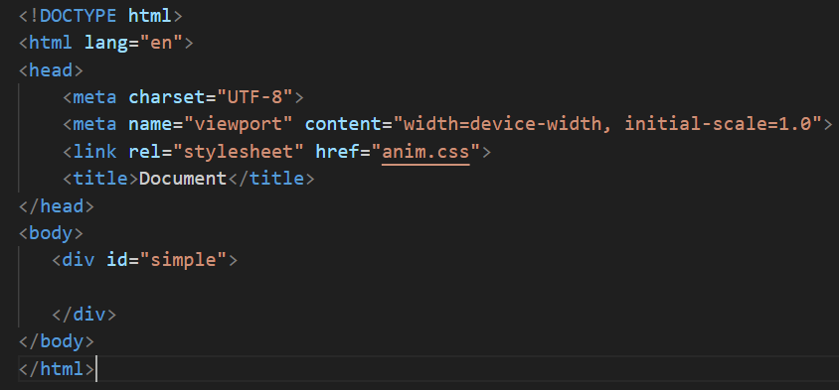

Slide 13
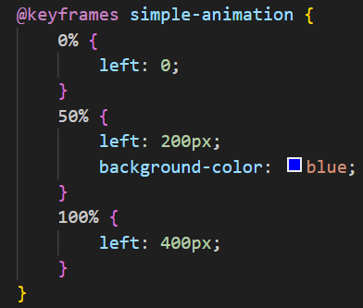
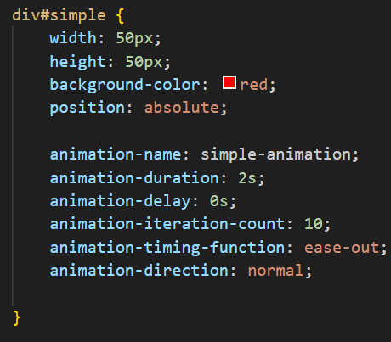
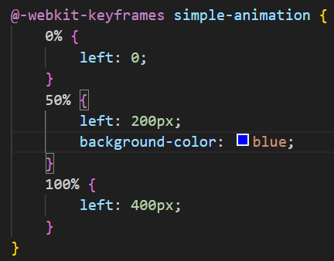

Slide 14
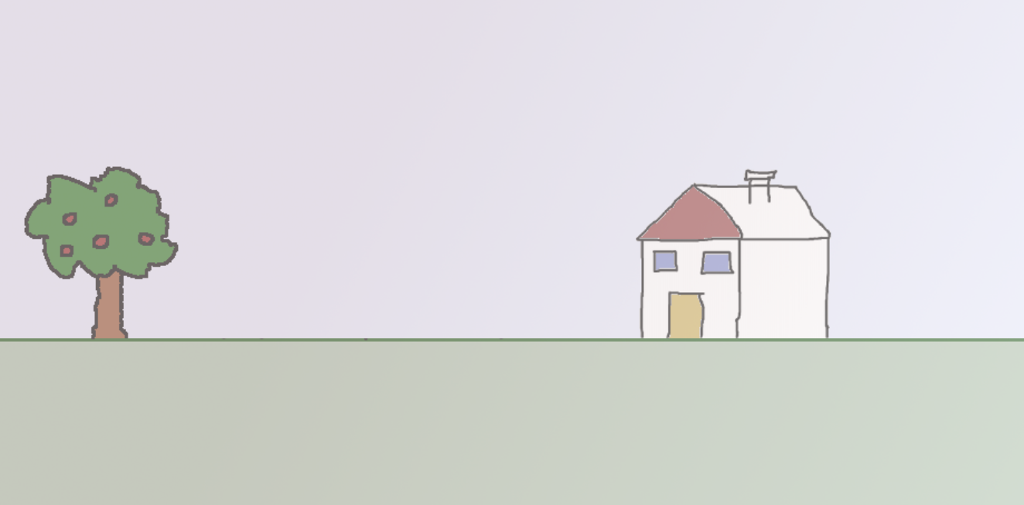
Taller de Animación
Se requiere crear una escena en la cual se contemplen los siguientes actores
1. Una Nube
2. El Sol
3. Lluvia
4. Una flor
El escenario esta compuesto por un fondo de una casa y un árbol.
La nube debe aparecer de derecha a izquierda en la pantalla y cuando se encuentre en
El centro del escenario debe generar gotas de lluvia las cuales generaran una flor y
Aparecera un mensaje en el centro del fondo diciendo (“Que hermoso y caluroso dia”)

